Slide 1
«Светлячки» воспитатель Склюева Н.В.
СЕНСОРНОЕ РАЗВИТИЕ
ДЕТЕЙ
РАННЕГО ВОЗРАСТА

Slide 2
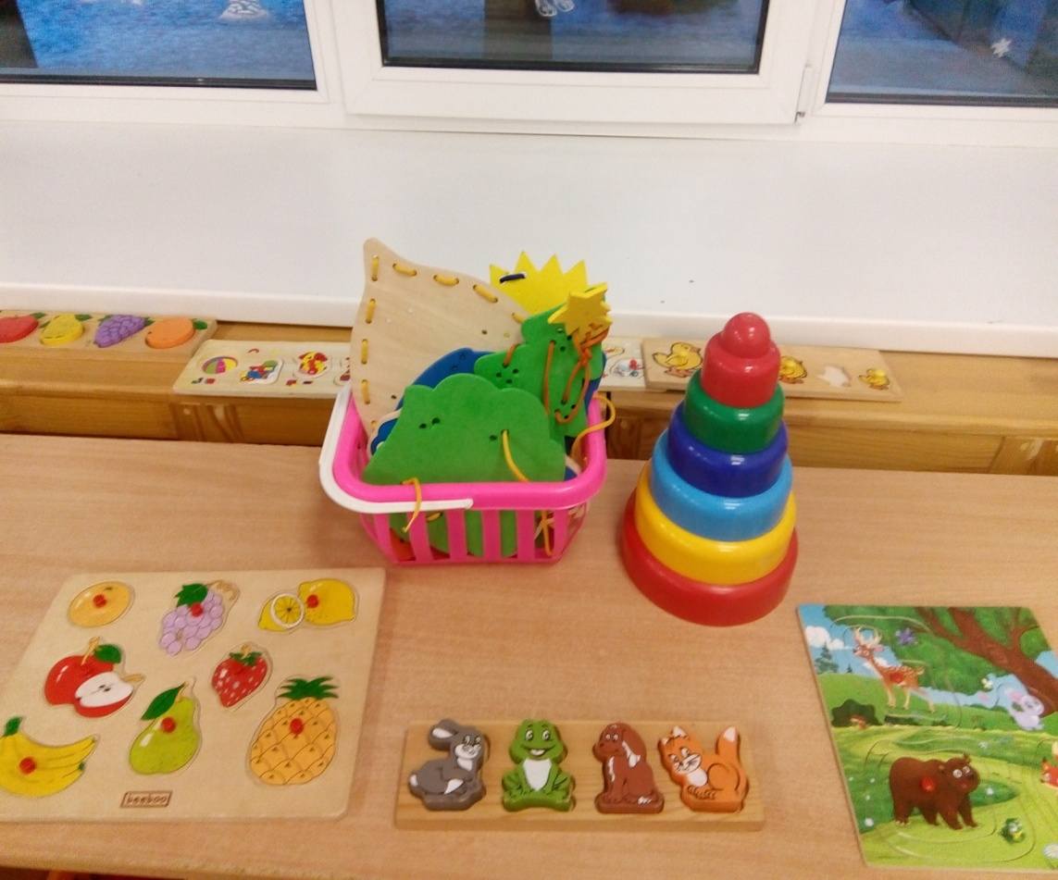
Сенсорное развитие ребенка – это развитие его восприятия и формирование представлений о свойствах предметов и различных явлениях окружающего мира.

Slide 3
Сенсорные ощущения могут быть разными: • зрительные ощущения – ребенок видит контраст между светом и темнотой, различает цвета и оттенки, форму и величину предметов, их количество и расположение в пространстве;
• слуховые ощущения – ребенок слышит разнообразные звуки – музыку, звуки природы, шумы города, человеческую речь, и учится их различать;

Slide 4
• осязательные ощущения – ребенок ощущает посредством прикосновений, ощупывания различных по фактуре материалов, поверхности различных по величине и форме предметов, гладит животных, обнимает близких ему людей;
• вкусовые ощущения – ребенок пробует и учится различать на вкус разнообразные продукты питания и блюда.

Slide 5
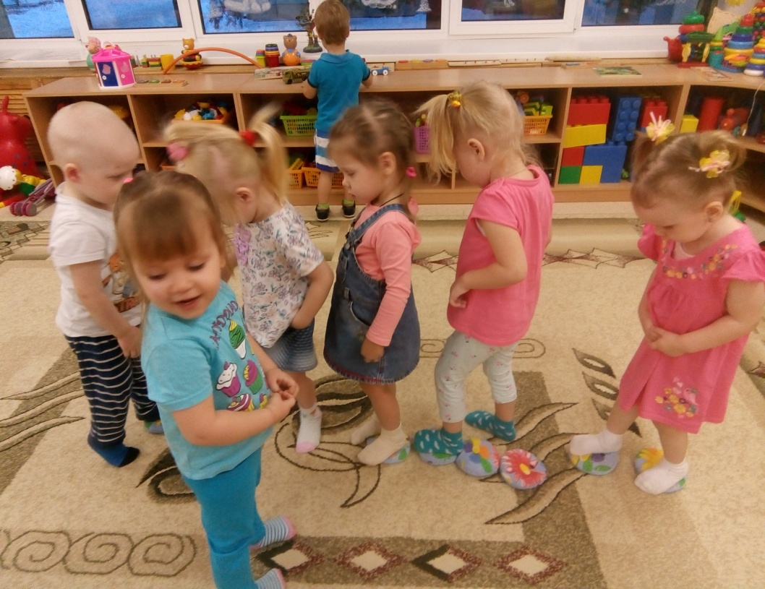
Сенсорное воспитание – это целенаправленное совершенствование, развитие у детей сенсорных процессов (ощущений, восприятий, представлений) .

Slide 6
Целью сенсорного воспитания является формирование сенсорных способностей у малышей.
На этой основе выделяются следующие
задачи:
→ Формирование у детей систем перцептивных действий
→Формирование у детей систем сенсорных эталонов
→ Формирование у детей умений самостоятельно применять системы перцептивных действий и системы эталонов в практической и познавательной деятельности

Slide 7
Сенсорные эталоны – это общепринятые образцы внешних свойств предметов.
ЭТАЛОННАЯ СИСТЕМА
ФОРМЫ:
ЦВЕТА:
ВЕЛИЧИНЫ:

Slide 8
Основные задачи сенсорного воспитания от рождения до 4-х лет
1-й год жизни: Следует создать для малыша условия, чтобы он мог следить за движущимися игрушками, хватать предметы разной формы и величины
2-3 год жизни: дети должны научиться выделять, цвет, форму и величину как особые признаки предметов, накапливать представления об основных разновидностях цвета и формы и об отношении между двумя предметами по величине.
4 год жизни: У детей формируют сенсорные эталоны. Одновременно с формированием эталонов необходимо учить детей способам обследования предметов: их группировке по цвету и форме вокруг образцов – эталонов, последовательному осмотру и описанию формы, выполнению все более сложных глазомерных действий. Наконец, в качестве особой задачи выступает необходимость развивать у детей аналитическое восприятие.

Slide 9
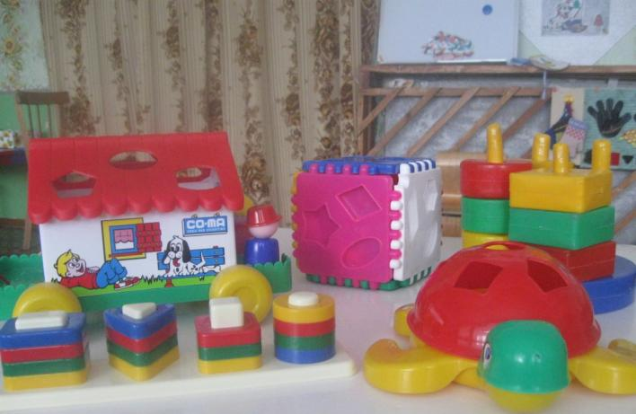
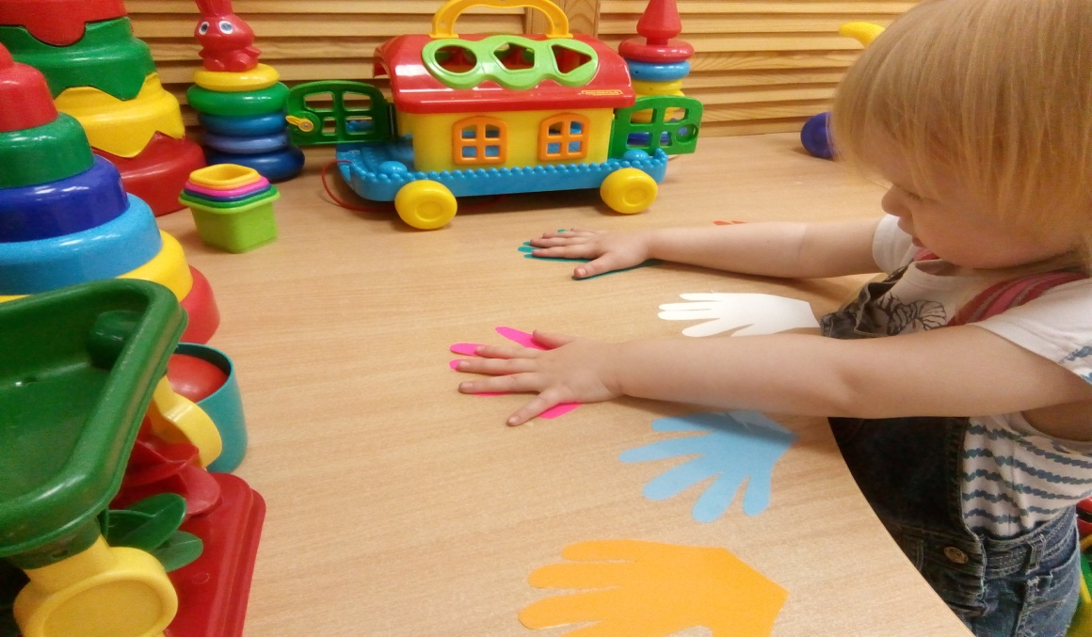
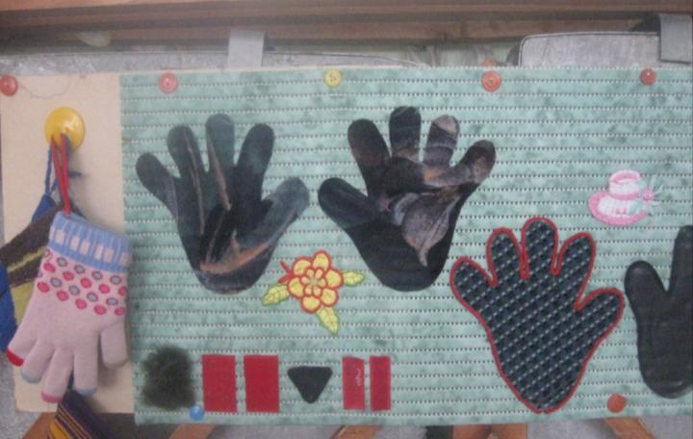
РАЗВИВАЮЩАЯ СРЕДА

Slide 10
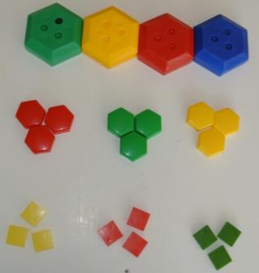
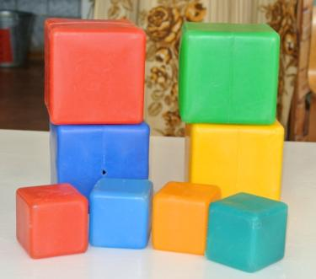
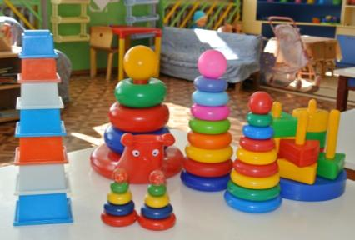
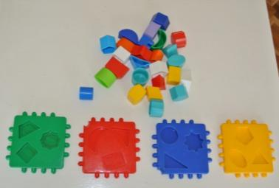
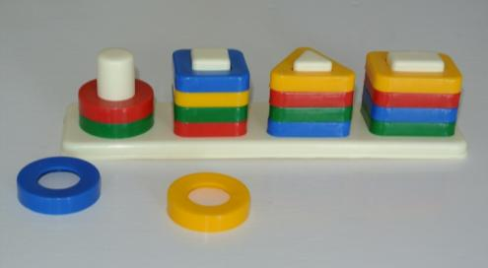

Slide 11
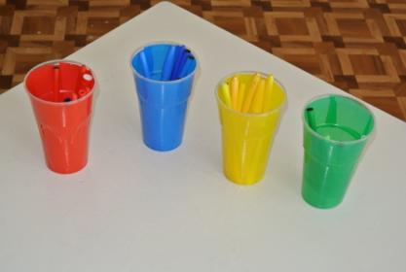
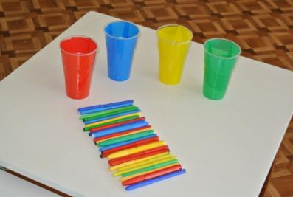
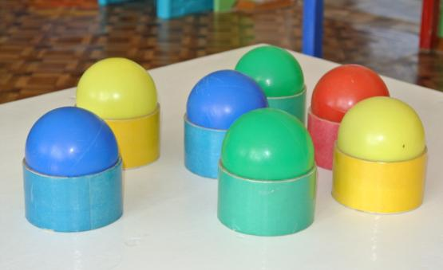
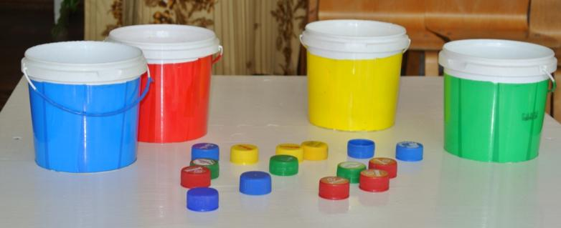
«Разложи по цвету»

Slide 12
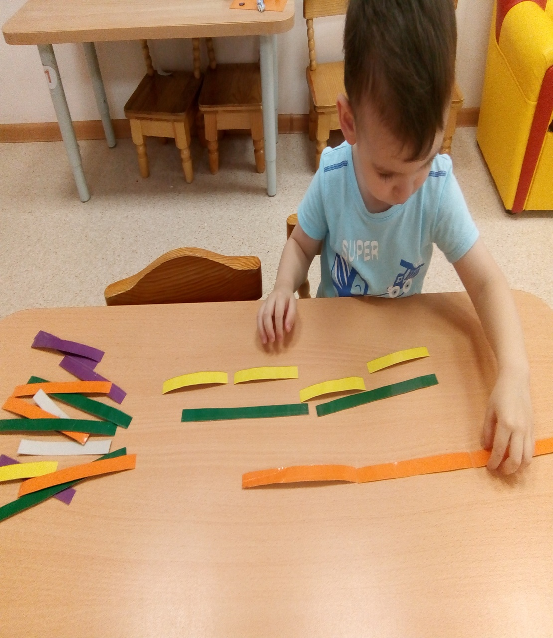
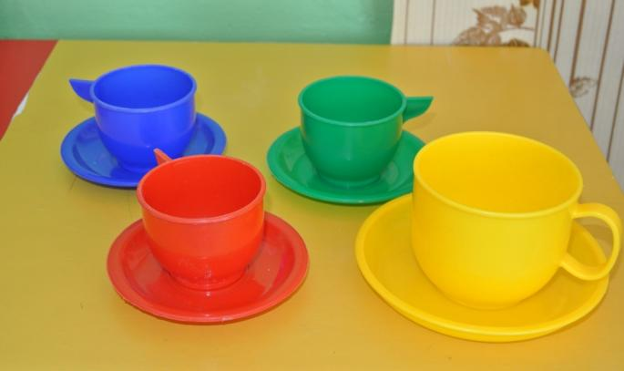
«Разноцветные дорожки»

Slide 13
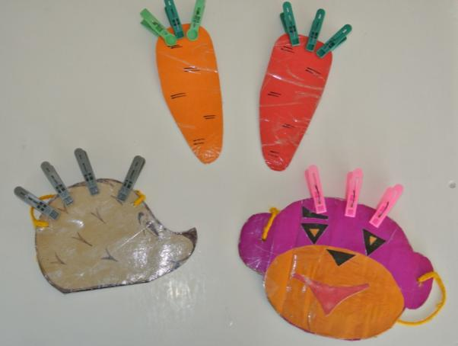
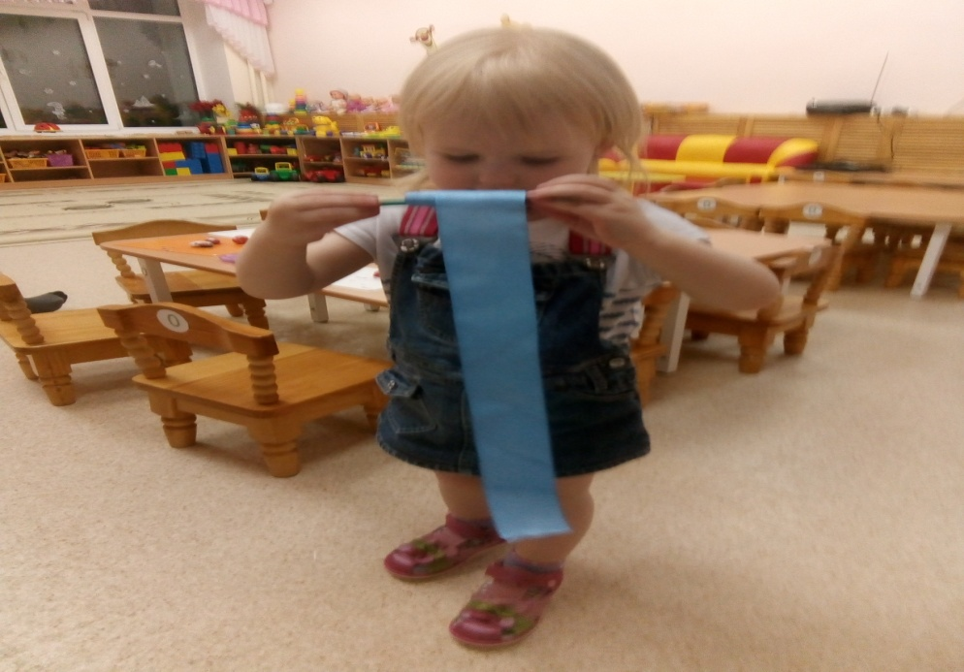
«Игры с прищепками»
«ДОРОЖКИ»

Slide 14
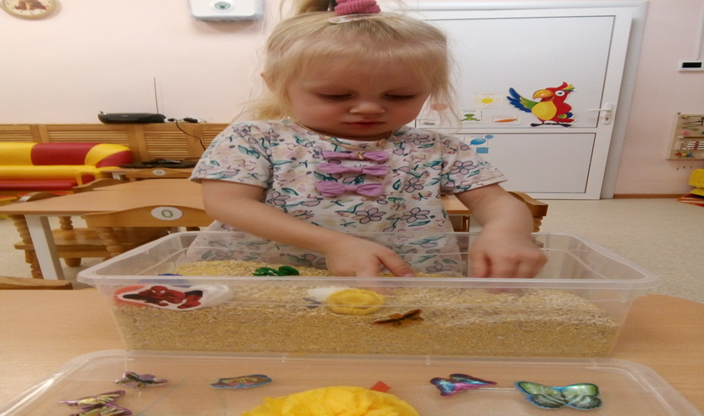
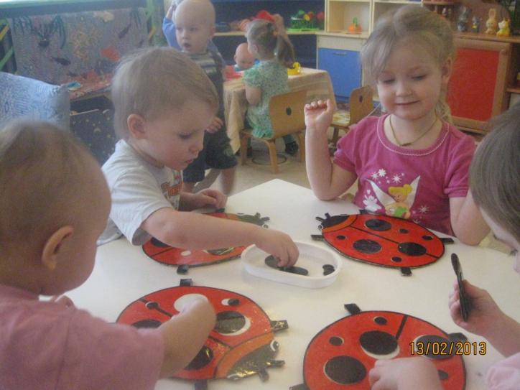
Воспитатели в саду Создают детям уют, Сказки малышам читают, Песенки для них поют, Занимаются, играют Прямо с самого утра. Развиваться помогает Сенсорная им игра.

Slide 15
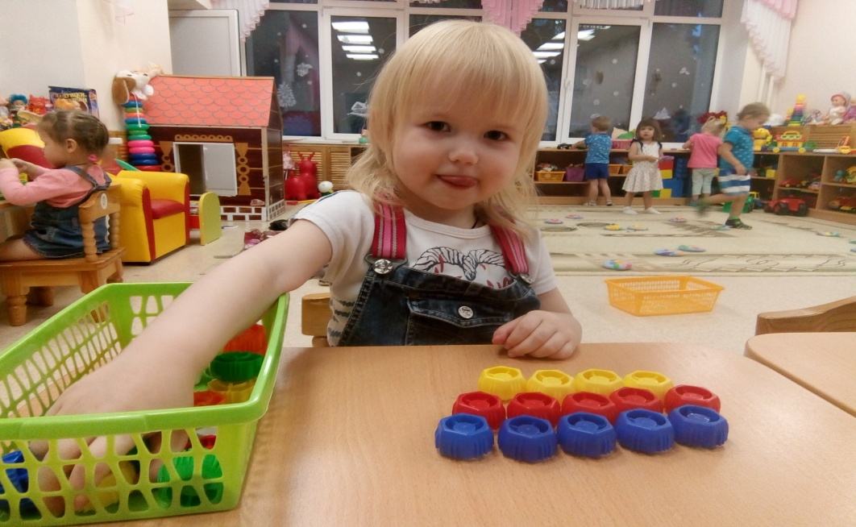
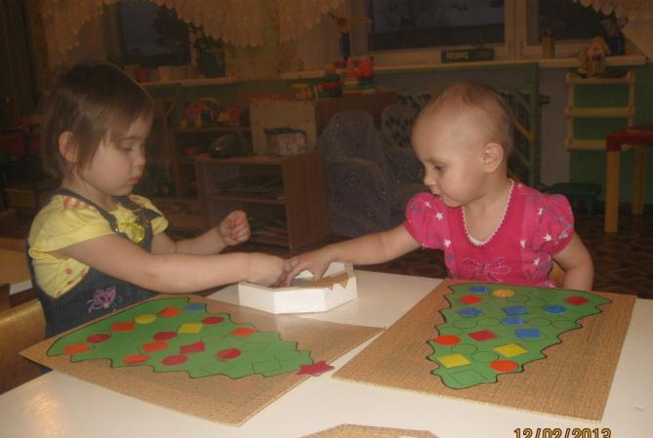
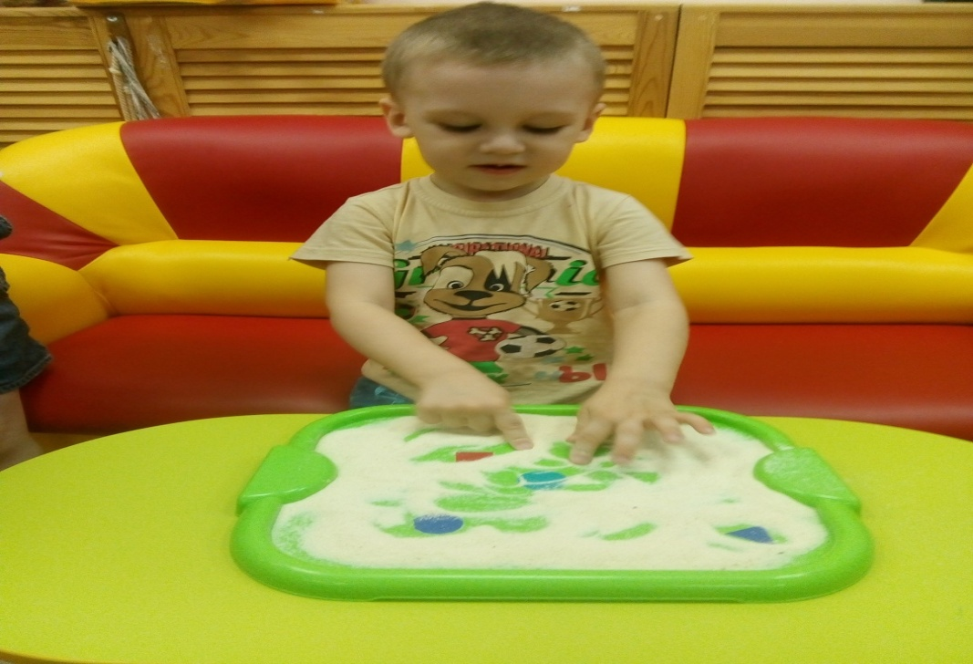
ЦВЕТ И ФОРМУ РАЗЛИЧАТЬ,

Slide 16
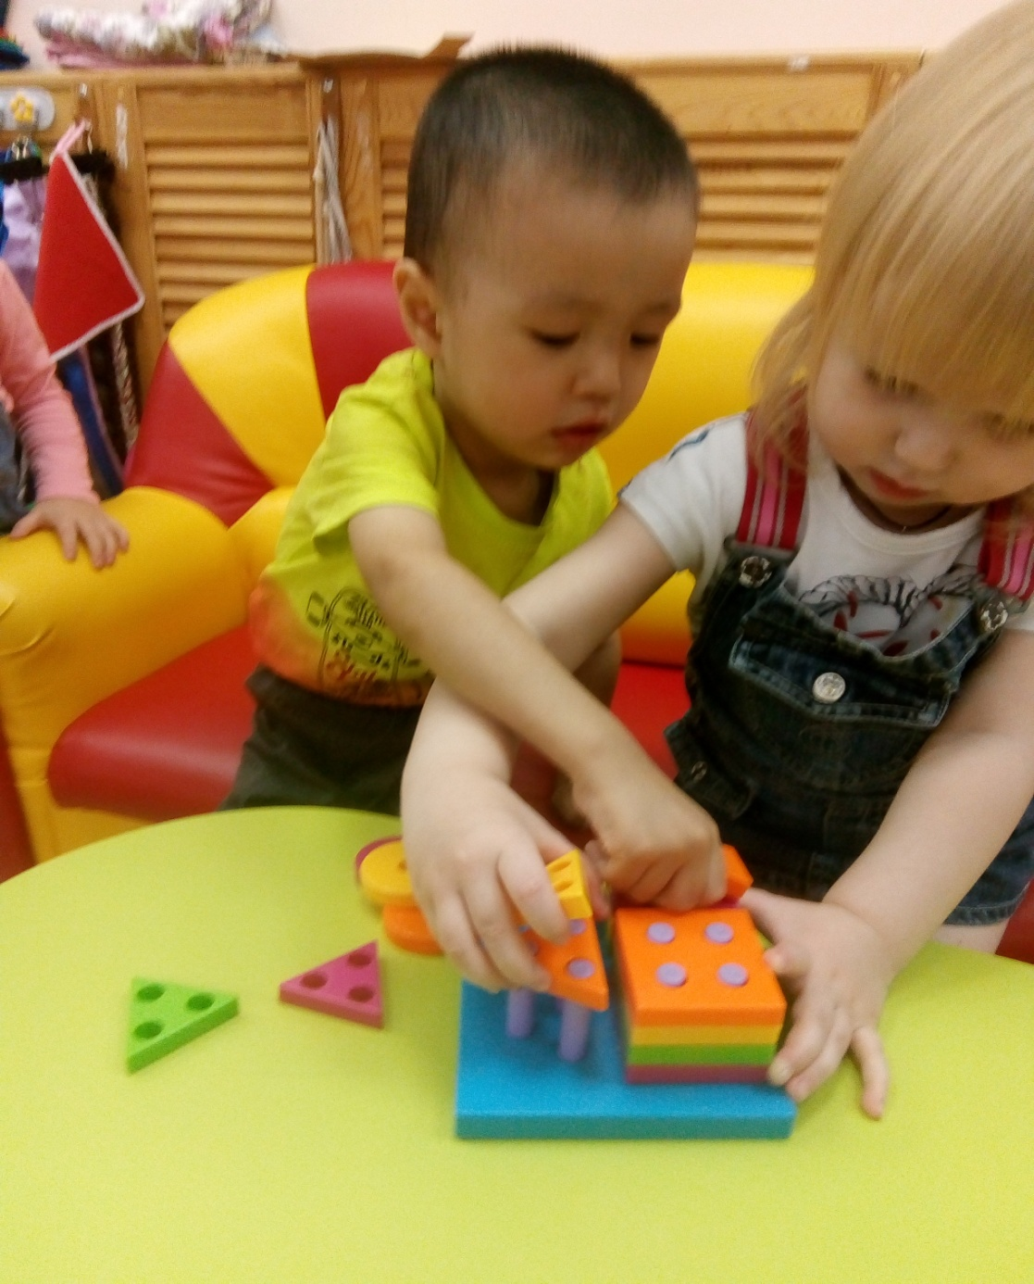
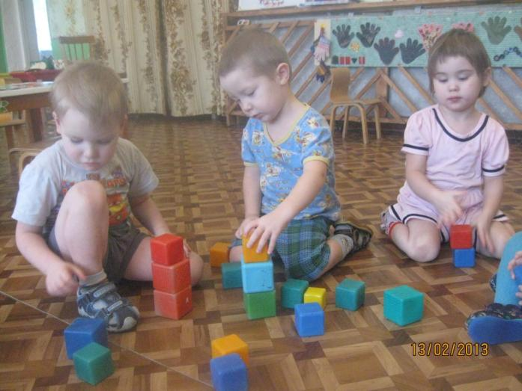

Slide 17
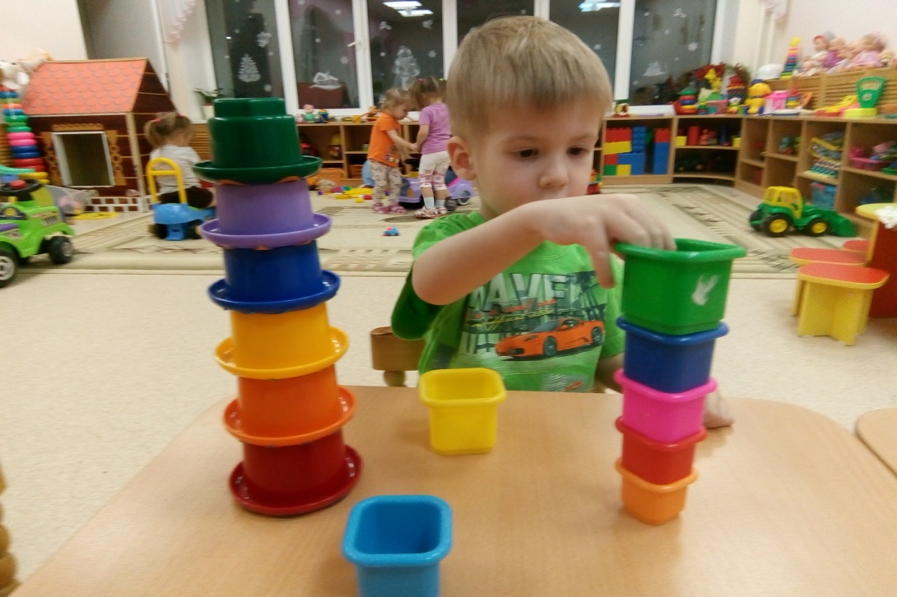
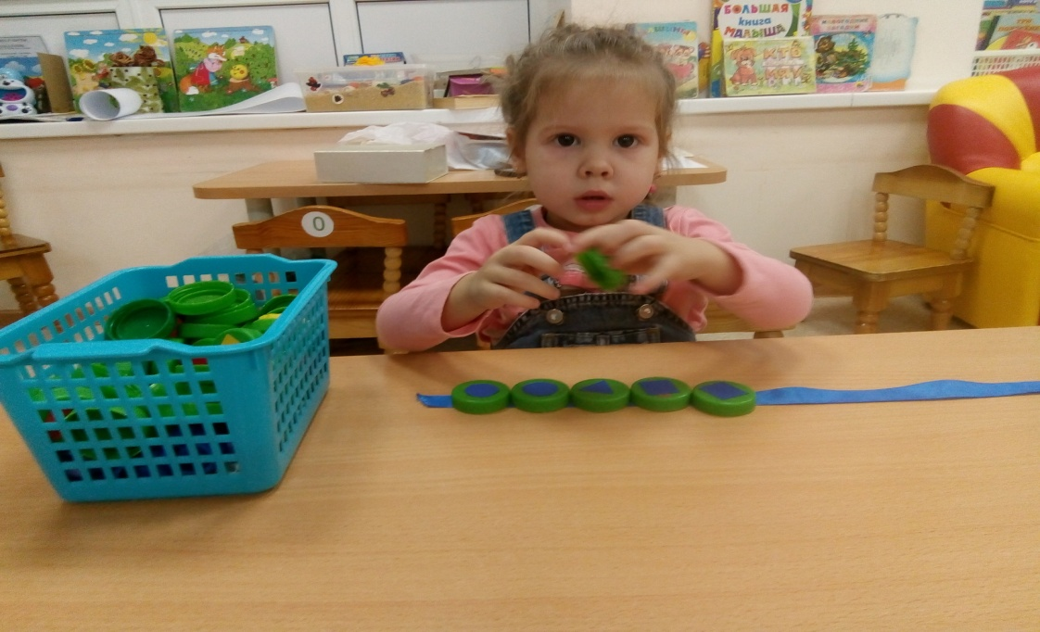
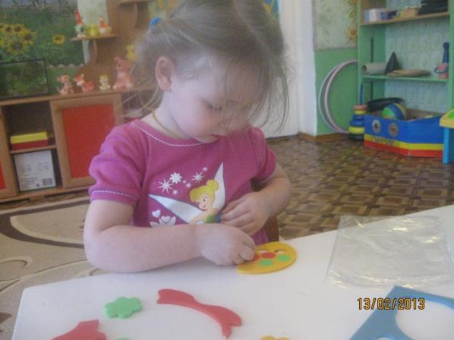
МОЗАЙКУ,ПАЗЛЫ СОБИРАТЬ,

Slide 18
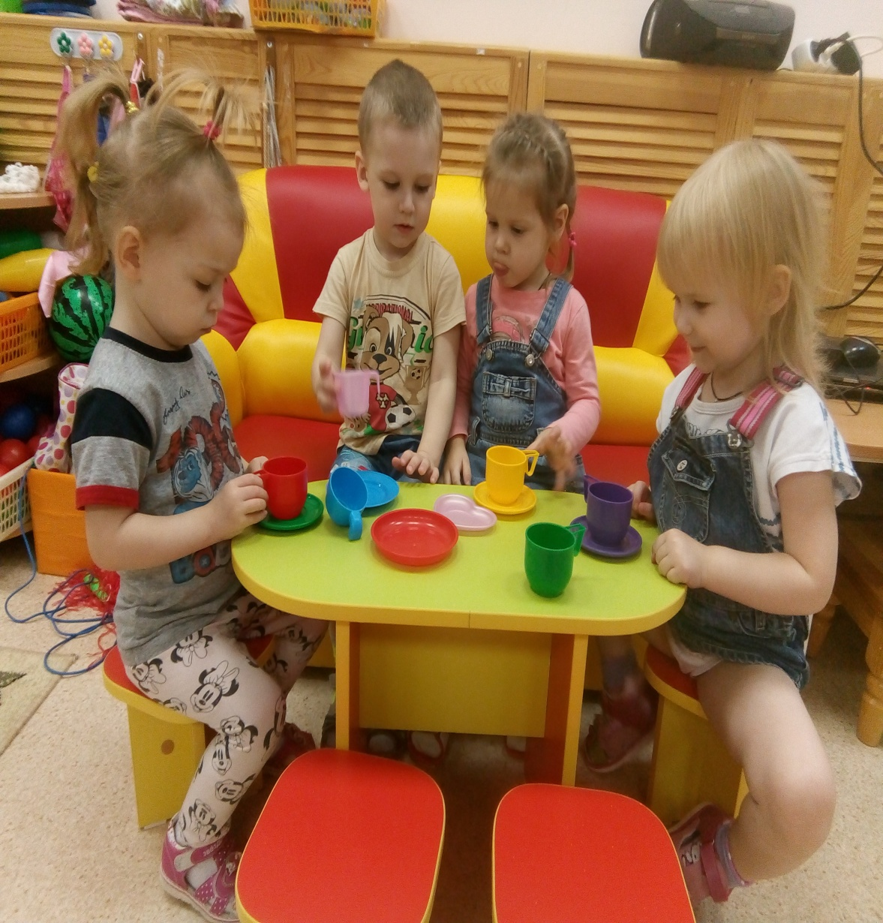
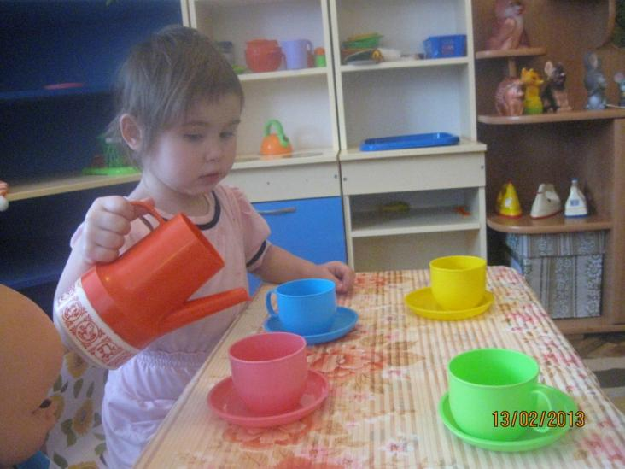
ПОСУДКОЙ В УГОЛКЕ ИГРАТЬ,

Slide 19
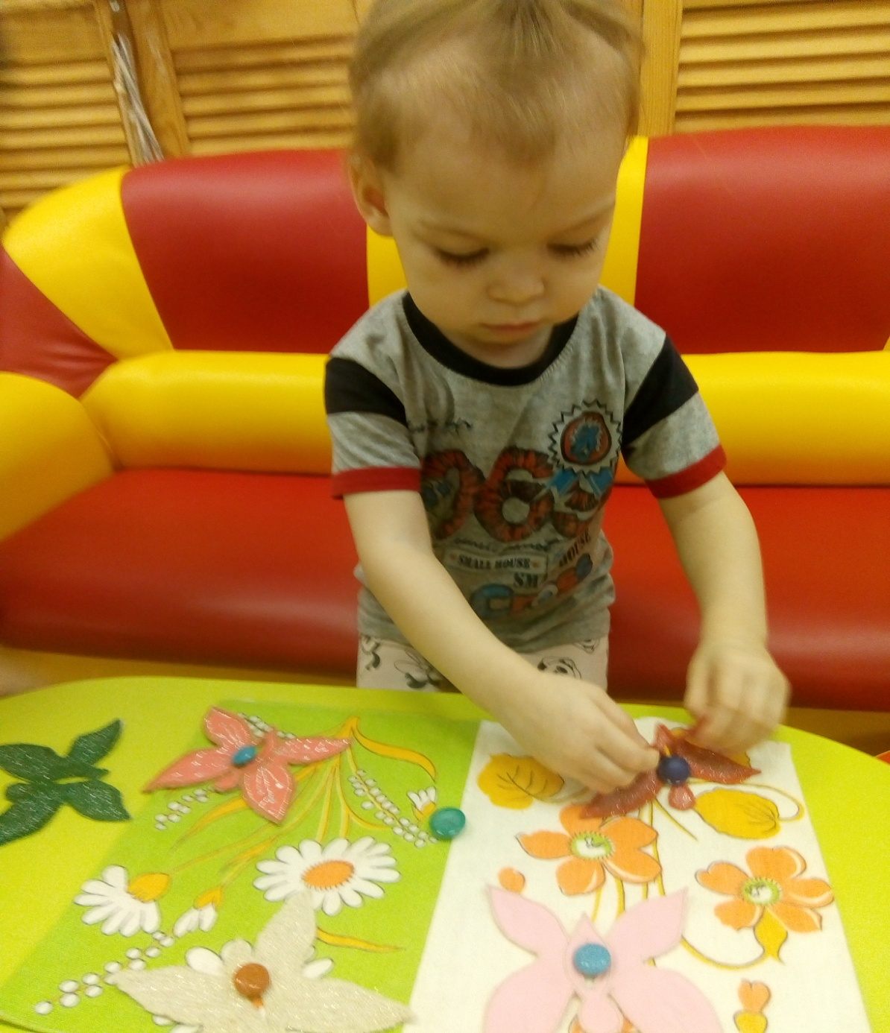
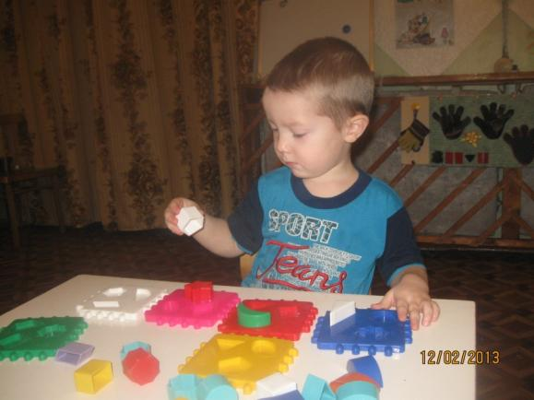
И НАШИ РУЧКИ РАЗВИВАТЬ.

Slide 20
Значение сенсорного воспитания состоит в том, что оно: - является основой для интеллектуального развития; - упорядочивает хаотичные представления ребенка, полученные при взаимодействии с внешним миром; - развивает наблюдательность; - готовит к реальной жизни; - позитивно влияет на эстетическое чувство; - является основой для развития воображения; - развивает внимание; - дает ребенку возможность овладеть новыми способами предметно-познавательной деятельности; - обеспечивает усвоение сенсорных эталонов; - обеспечивает освоение навыков учебной деятельности; - влияет на расширение словарного запаса ребенка; - влияет на развитие зрительной, слуховой, моторной, образной и других видов памяти.

Slide 21
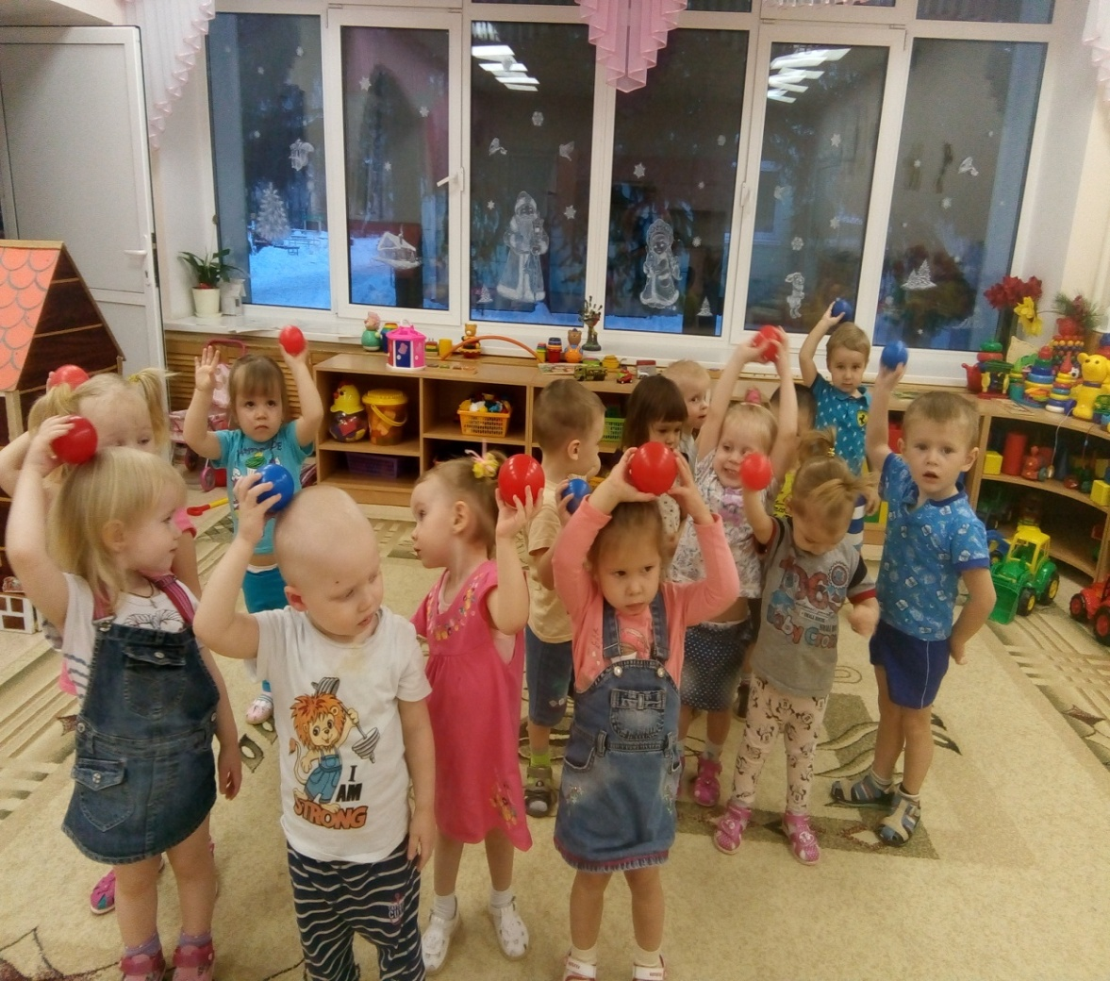
СПАСИБО ЗА ВНИМАНИЕ!!!

